Slide 1
PHÒNG GIÁO DỤC VÀ ĐÀO TẠO HUYỆN
TRƯỜNG
BÀI DỰ THI
TRÒ CHƠI: Ô CỬA BÍ MẬT
Sinh viên thực hiện :
Lớp:
Tháng 7/2023

Slide 2
Trò chơi: Ô cửa bí mật
1
2
3
4
5
6

Slide 3
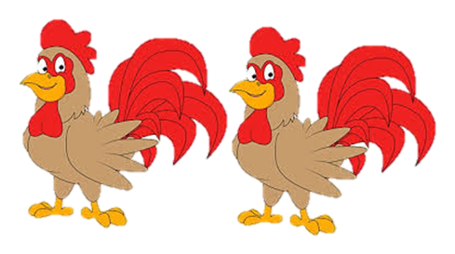
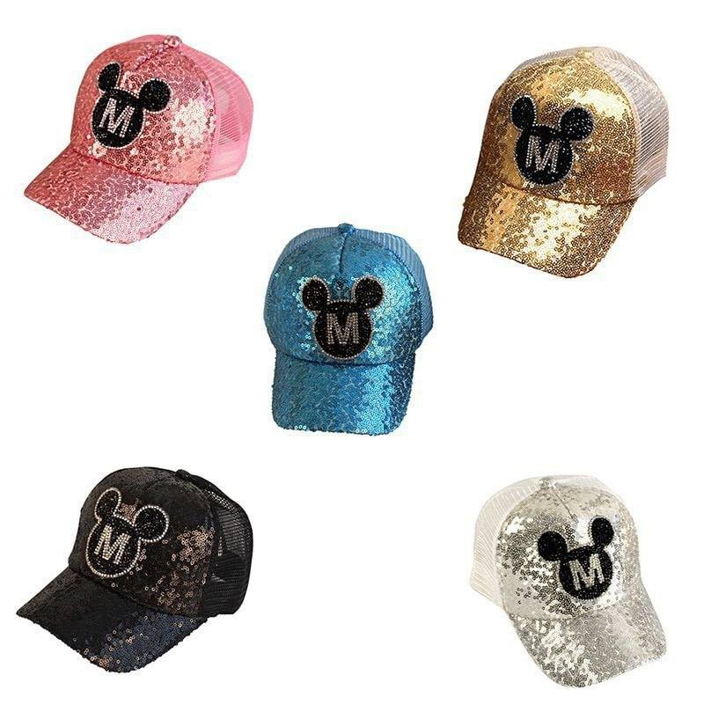
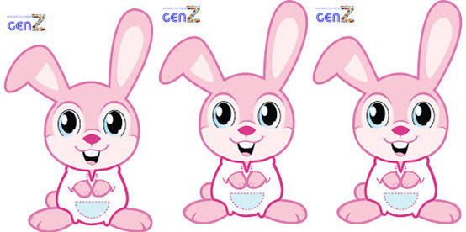
Bé hãy đếm và chọn nhóm đối tượng có số lượng là 5 ?
A. Con gà trống
B. Cái mũ
C. Con thỏ
Trang chuû

Slide 4
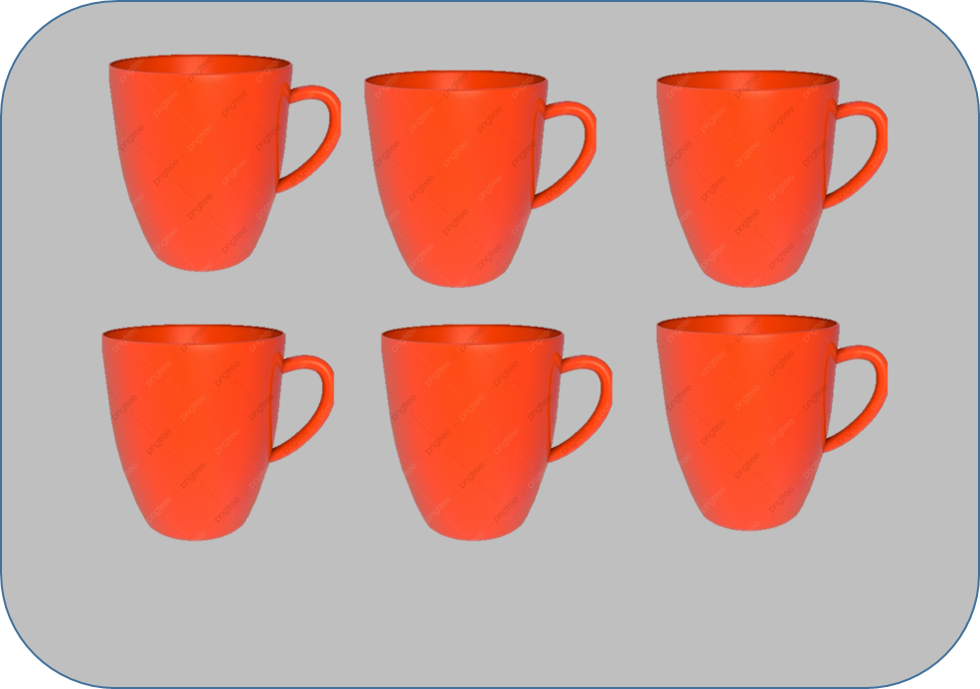
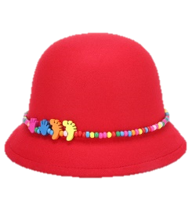
A. cái cốc
B. Cái ô
C. Cái mũ
Trang chuû

Slide 5
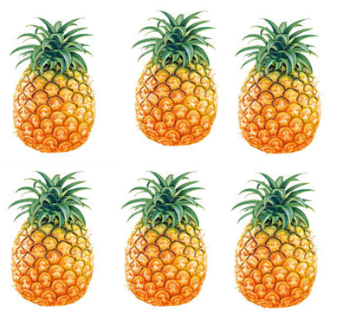
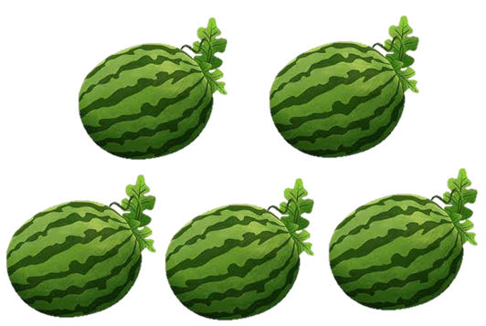
Bé hãy đếm và chọn nhóm đối tượng có số lượng là 7 ?
A. quả dứa
B. Hoa hồng
C. quả dưa hấu
Trang chuû

Slide 6
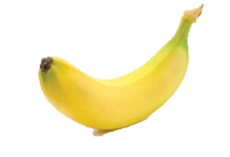
Bé hãy đếm và chọn nhóm đối tượng có số lượng là 8 ?
A. qu¶ chuèi
B. qu¶ d©u t©y
C. qu¶ Xoµi
Trang chuû

Slide 7
Bé hãy đếm và chọn nhóm đối tượng có số lượng là 9 ?
A. Ô tô
B. Xe cứu thương
C. Xe tải
Trang chuû

Slide 8
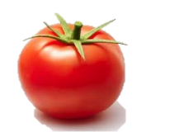
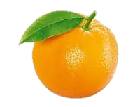
Bé hãy đếm và chọn nhóm đối tượng có số lượng là10?
A. Bút chì
B. quả cà chua
C. Quả cam
Trang chuû

